Slide 1

MODIFICHE DEL COMPORTAMENTO ALIMENTARE INDOTTO DALLA CHIRURGIA E DAI FARMACI: CONFRONTO SULL’EFFICACIA NELLA PATOLOGIA DI ADDICTION
Emanuela Bianciardi
Professore Associato di Psichiatria
Università degli Studi di Roma «Tor Vergata»

Slide 2
Food Addiction: definizione
Il costrutto di Food Addiction è stato introdotto negli ultimi decenni per spiegare gli specifici pattern alimentari osservabili soprattutto in persone affette da obesità o sovrappeso
Alcuni autori definiscono la Food Addiction come una condizione clinica caratterizzata dall’impulso irrefrenabile che deriva dalla stimolazione del sistema cerebrale della ricompensa, di assumere un determinato alimento o cibo, spesso un alimento iperpalatabile o ultraprocessato
Cibi ad alta palatabilità, in particolare quelli ricchi in zuccheri ,grassi e sale, coloranti, dolcificanti, conservanti, emulsionanti e aromi possono attivare il sistema del reward in maniera simile a quella dell'addiction.

Slide 3
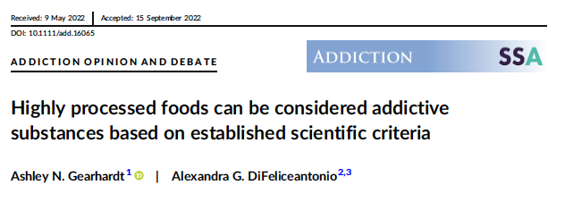
UPF: definizione e potenziale di addiction
Nel 1988, il Surgeon General ha pubblicato un rapporto in cui identificava i prodotti dell’industria del tabacco come agenti di dipendenza sulla base di tre criteri scientifici principali 1) la capacità di indurre un uso altamente controllato o compulsivo, (2) avere effetti psicoattivi (come alterare l'umore) attraverso l’azione sul cervello e (3) rafforzare il comportamento di assunzione. I progressi scientifici hanno poi identificato 4) il craving; la capacità del tabacco di indurre impulsi o bramosia per il consumo come ulteriore indicatore del potenziale di dipendenza.

Slide 4
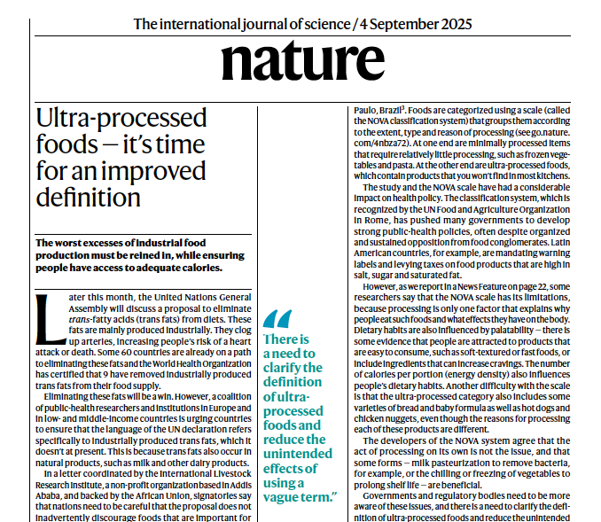
Another difficulty with the NOVA scale
is that the ultra-processed category also includes some
varieties of bread and baby formula as well as hot dogs and chicken nuggets, even though the reasons for processing each of these products are different.
The developers of the NOVA system agree that the
act of processing on its own is not the issue, and that
some forms — milk pasteurization to remove bacteria,
for example, or the chilling or freezing of vegetables to
prolong shelf life — are beneficial.

Slide 5
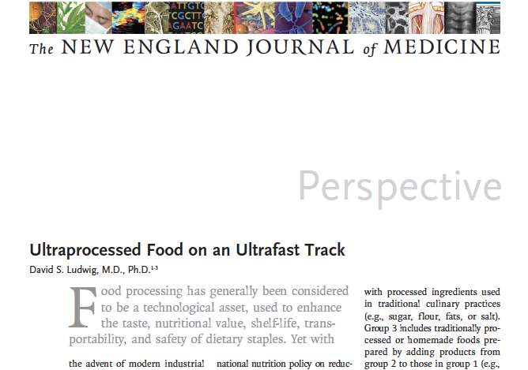
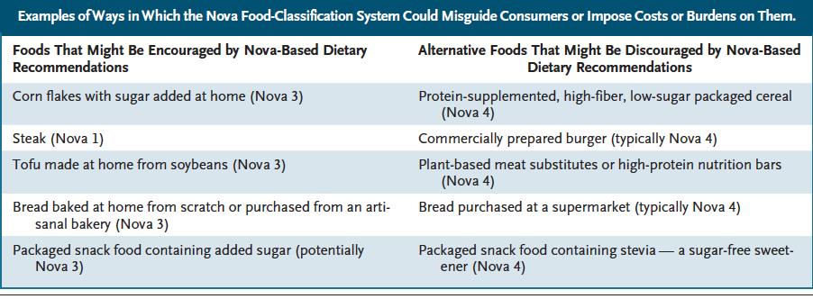
A shift away from nutrient-based criteria to a classification system based on a single, composite metric (UP) risks imprecision, a critical consideration for public health translation (risposte glicemiche più rapide con pane bianco e succhi di frutta vs cereali e frutta ma non ci sono differenze per la salute tra tra olive e olio, arachidi e burro di arachidi) (alcuni additivi sono dannosi: gli emulsionanti alterano la mucosa GI e i nitriti sono associati a tumori GI, ma altri sono innocui o benefici come proteine idrolizzate o acido lattico per controllare acidità)
Alcuni UPF possono essere salutari (varietà di tofu commerciale, condimenti a base di olio d’oliva e cioccolato fondente), mentre alcuni alimenti meno lavorati nocivi (come prodotti a base di patate, riso bianco e zucchero di canna non raffinato). Sono pratici e relativamente economici, gli UPF salutari potrebbero svolgere un ruolo importante nel promuovere la salute della popolazione tra i gruppi a basso reddito.

Slide 6
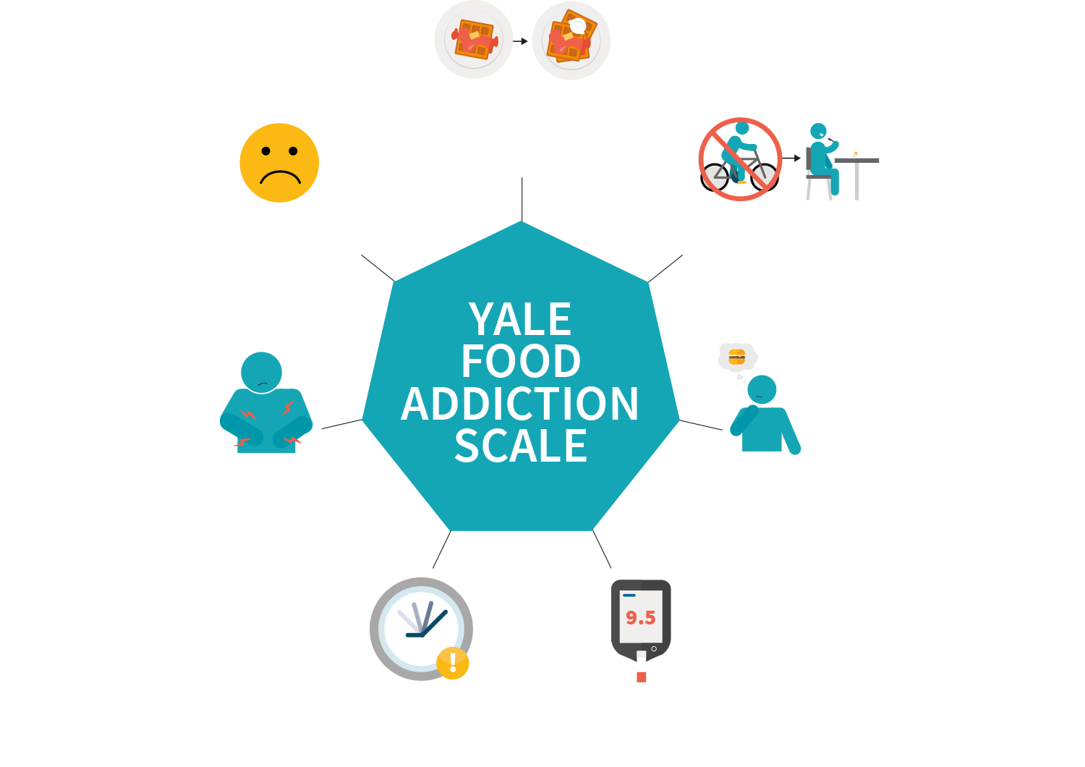
YFAS 2.0: 7 sintomi
Perdita di controllo con consumo di quantità maggiori a quelle previste
Astinenza con presenza di sintomi da sospensione (alterazione dell’umore, ansia, sudorazione)
Rinuncia alle attività sociali lavorative o ricreative
Diagnosi «categoriale», due condizioni:
Il criterio disagio clinicamente significativo
Devono essere presenti 3 o più sintomi tra i 7 misurati
Tolleranza, ovvero necessità di incrementare la quantità di sostanza assunta per raggiungere l’effetto
Desiderio persistente e tentativi falliti di riduzione dell’assunzione
Tempo speso per
ottenere la sostanza
Uso continuato nonostante le conseguenze persistenti

Slide 7
Food Craving come meccanismo della Food Addiction
La caratteristiche fondamentali del craving sono l’intensità del desiderio del cibo in nessun modo correlato alla fame e alla scelta del cibo. Si costuisce una memoria relativa alla sensorialità connessa alla soddisfazione.
Il concetto di craving è centrale nelle dipendenze ed è presente nei disturbi del comportamento alimentare/disturbi dell’alimentazione e della nutrizione
Secondo il DSM-5 pattern alimentari disturbati si possono riscontrare anche nei disturbi depressivi con pattern stagionali o nel disturbo disforico premestruale dove si osserva craving per i carboidrati e sovra-alimentazione
Una caratteristica fondamentale delle dipendenze da sostanze è la presenza di craving per la sostanza soprattutto quando la persona è esposta a stimoli legati all’uso della sostanza.
Anche nei comportamenti alimentari il craving può mostrare oscillazioni situazionali e stimoli interni ed esterni possono dare luogo ad emotional o situational eating

Slide 8
IL MODELLO Substance Use Disorder
Compulsione a ricercare e ad assumere
Perdita di controllo nel limitarne l’assunzione e rinforzo all’assunzione
Presenza di uno stato emozionale negativo (disforia, irritabilità, ansia) quando l’accesso alla sostanza è impedito o ridotto, come effetto di una sindrome da astinenza motivazionale, in assenza della sostanza (deficit di dopamina)
Craving
Craving
ASTINENZA
PREOCCUPAZIONE/ANTICIPAZIONE
ASTINENZA
PREOCCUPAZIONE/
ANTICIPAZIONE
Compulsività
Impulsività
BINGE
BINGE
Reward
Reward
RINFORZO POSITIVO
RINFORZO NEGATIVO
Notes:
Gli stimoli ambientali ordinari diventano meno gratificanti

Slide 9
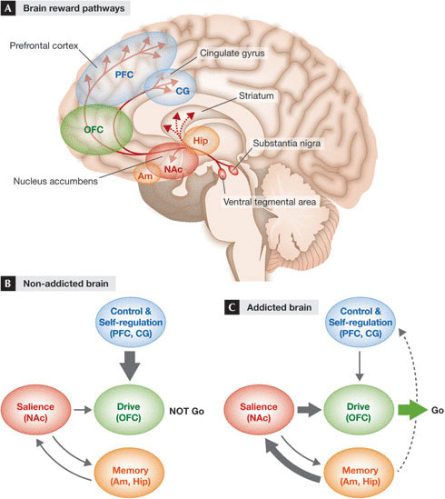
Alterazioni circuiti cerebrali come base per la Food Addiction
Una importante caratteristica delle dipendenze è legata alla presenza di cambiamenti a livello di circuiti cerebrali che possono persistere anche dopo la completa disintossicazione, in particolare in chi aveva mostrato un grave abuso della sostanza
L'attivazione del sistema del food reward è legato anche a distress psicologico e al sistema della regolazione emotiva, ricerca del cibo per alleviare il disagio come nelle altre forme di addiction, LOC, grazing..

Slide 10
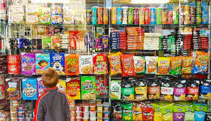
HPF e chirurgia bariatrica
Si osserva un consume elevato di cibi iperpalatabili
In uno studio, il 71% delle calorie giornaliere proveniva da questa categoria di alimenti
de Oliveira Carlos et al., 2024

Slide 11
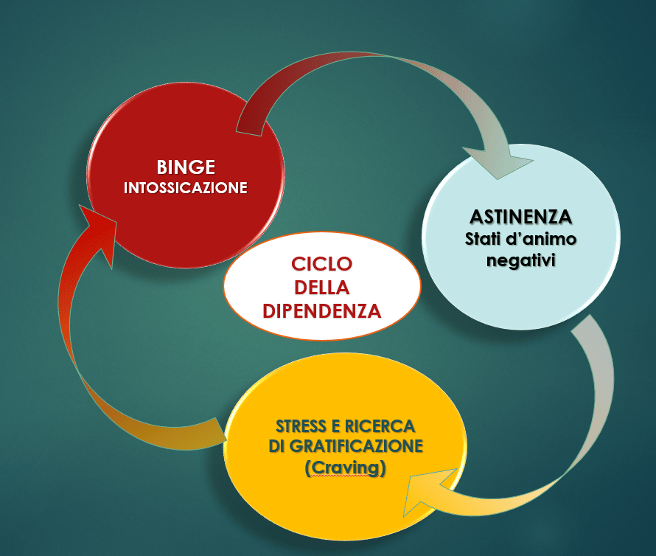
Prevalenza sintomi FA - sotto-soglia -
Many patients with severe obesity experience recurrent episodes of FA symptoms at the subthreshold level
FA studies used the strict classical diagnosis approach by dividing the patients into “cases” and “non-cases”, without quantifying sub-threshold symptoms, nor indicating where they stand on the “three-stage addiction cycle”
Only 18% of the 192 participants reported a total absence of FA symptoms (women n=148, 77.1%; mean age: 43.0±13.2)
One in four reported recurrent episodes of clinically significant distress (24%) or impairment (25%) in social, occupational, or other important areas of functioning. The most common recurrent symptoms were first-stage symptoms (binge/intoxication), while second- (withdrawal/negative affect) affected nearly one patient in ten and third-stage (preoccupation/anticipation) one in five.
In multivariate analysis, impairment was positively related to withdrawal and tolerance, while distress was positively related to failure in role obligations.
Constant A, Som M, Val-Laillet D, Moirand R, Thibault R. Exploring sub-threshold food addiction in adult patients with severe obesity: a cross-sectional analysis. J Addict Dis. 2025 Jan-Mar;43(1):52-58. doi: 10.1080/10550887.2024.2327721.

Slide 12
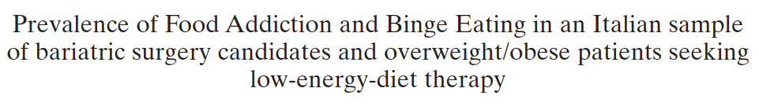
No differences emerged in terms of prevalence of FA, degree of BE, co-occurrence of FA and BE, and Global Severity Index scores. The BS group showed higher BMI (p < 0.001), food consumed more than planned (p = 0.011), and unable to cut down or stop eating (p= 0.002).

Slide 13

Food Addiction – psicopatologia - obesità
Sleep quality
Factors increasing the risk of obesity: higher binge eating levels, greater emotional dysregulation and nonacceptance of negative feelings, lack of goal-oriented behavior, little impulse control, difficulty in emotion recognition and attentional impulsivity, inability to concentrate, and lack of inhibitory control behavior

Slide 14
Food Addiction e funzioni cognitive
Il consumo di UPF è stato associato a demenza e declino cognitivo
Una meta-analisi ha mostrato come la presenza di Food Addiction si associasse a maggiore deficit cognitivo globale, anche se non è stato possible studiare le singoli funzioni cognitive a causa dei pochi studi presenti
Iceta et al., 2021; Téllez-Rodríguez et al., 2023; Wiss & LaFata., 2024

Slide 15
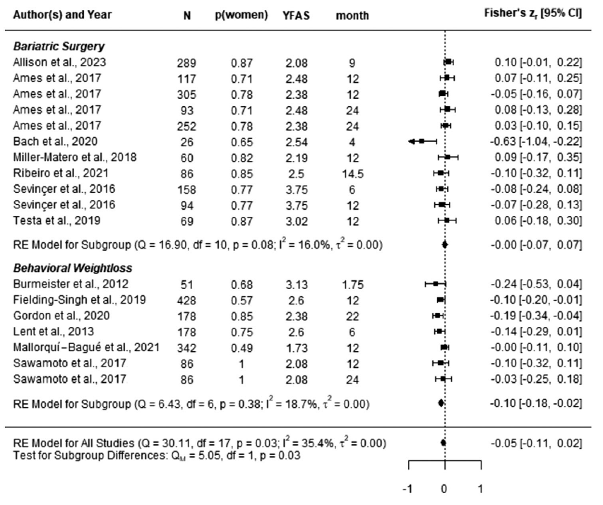
Food addiction e perdita di peso dopo chirurgia e psicoterapia
Meta-analisi sull’effetto prognostico della gravità della Food Addiction in pazienti con sovrappeso e obesità senza comorbidità con DNA che seguivano trattamenti comportamentali, chirurgici o farmacologici
Sono stati trovati 25 studi pubblicati tra il 2013 e il 2024 di cui 11 di chirurgia bariatrica e 13 comportamentali
Il massimo intervallo medio tra intervento e valutazione post è stato di 12.5 mesi (SD = 7.58)
Le analisi di moderazione hanno mostrato un effetto significativo del tipo di trattamento
I trattamenti comportamentali sono stati meno efficaci con punteggi Food Addiction al pre-intervento più elevati (z = -0.10, CI -0.17/-0.03)
Gli interventi di chirurgia bariatrica non hanno mostrato differenze significative, nemmeno in base al tipo di intervento
Attenzione alla gravità dei sintomi
Halbeisen et al., 2024

Slide 16
Sono molto dispiaciuta di quello che è successo ieri. Me ne vergogno e sono triste perchè non pensavo che sarei di nuovo riuscita a fare tutto questo o comunque che ne sarei stata in grado, sia per quantità di cibo sia perchè pensavo di essermi disintossicata da quella vita lì. Ho paura di stare male. Oggi si ricomincia come se nulla fosse, cercando di non sentirmi in colpa, ma con una grande ferita emotiva perchè mi sono approfittata di me stessa con il “tanto ormai” e perchè non mi sono rispettata. Mi sento ferita. Poi ieri volutamente ho spento il cervello, non so dire quanto effettivamente io abbia mangiato. Inoltre mi sento già in colpa per oggi perchè da una settimana ho preso appuntamento con un’amica per andare al sushi stasera, potrei rinunciare ma non voglio. Per questo sono ancora più triste.
È terribile non potersi godere un momento perchè pensi sempre al cibo, a cosa mangiare dopo o se stai mangiando troppo o di dover gustare il cibo o a quanti zuccheri stai assumendo o che magari sarebbe stato meglio evitare. La mia testa è piena solo di questi pensieri.
Mi chiedo come faccia la gente normale a vivere serenamente il rapporto con il cibo senza avere la mente sempre piena di “e ora cosa mangio? Faccio bene? Faccio male? Dopo che mangio? Ho mangiato troppo! Lo stomaco si è allargato”. Questi pensieri occupano tutto il mio tempo e anche le mie forze. Non ce la faccio più, voglio guarire ed essere normale, senza vivere nella vergogna, nella preoccupazione e nel disagio.

Slide 17

Alterazioni circuiti cerebrali come base per le ricadute
Una importante caratteristica delle “addiction” è la presenza di cambiamenti di circuiti cerebrali che possono persistere anche dopo la completa disintossicazione, in particolare in chi aveva mostrato un grave abuso della sostanza
L'attivazione del sistema del food reward è legato anche a distress psicologico e al sistema della regolazione emotiva, ricerca del cibo per alleviare il disagio come nelle altre forme di addiction, LOC, grazing.

Slide 18

Come
intervenire?

Slide 19
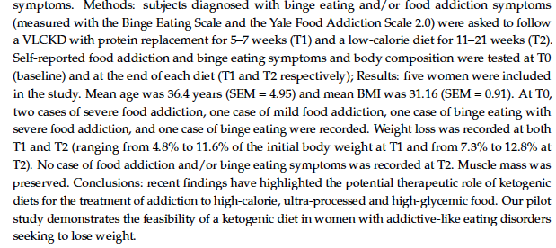
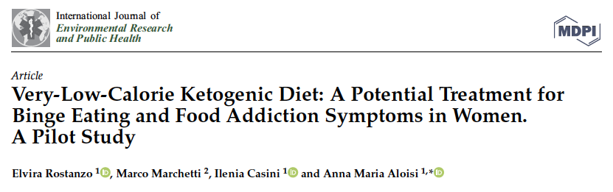
Strategia nutrizionale

Slide 20
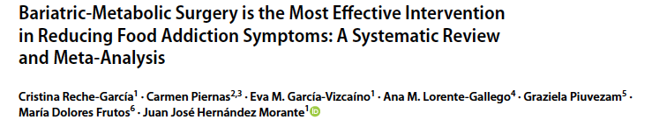

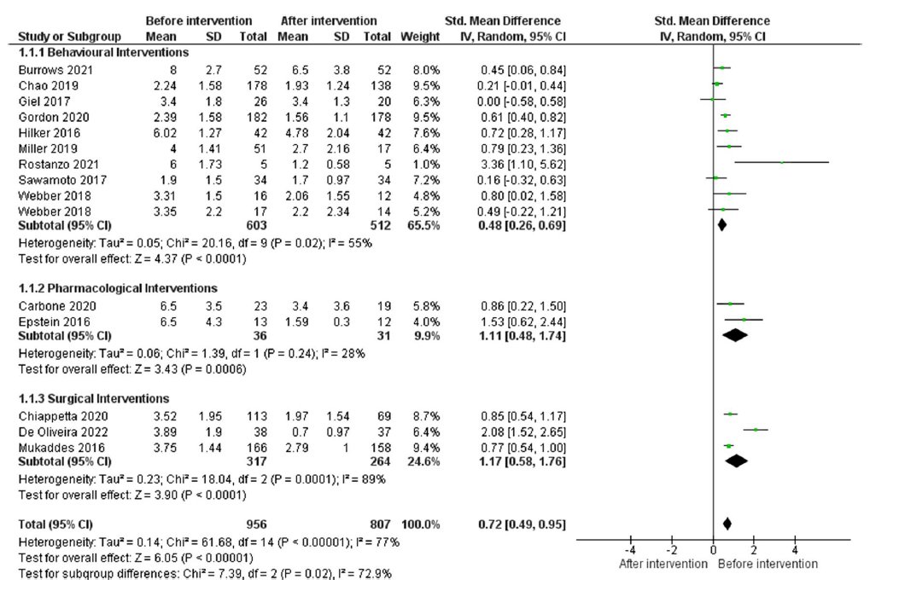
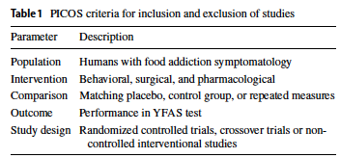
Chirurgia/Farmaci/ Psicoterapia:
efficacia sulla Food Addiction
Review e metanalisi sull’efficacia degli interventi farmacologici, comportamentali e di chirurgia bariatrica-metabolica sulla Food Addiction in campioni di adulti
Solo 15 studi da inserire nelle analisi
È stato riscontrato un effetto positivo generale degli interventi rsiduzione media std dei sintomi Food Addiction di 0.72, CI: 0.58–0.95)
1) La chirurgia bariatrica ha mostrato la maggiore efficacia nel ridurre i sintomi della Food Addiction (SMD = 1.17, CI: 0.58–1.7) anche se i risultati hanno mostrato di dipendere in particolare da uno studio
2) Gli studi sui trattamenti farmacologici erano solo 2
3) Gli studi comportamentali hanno mostrato risultati molto variabili

Slide 21

Food Addiction: strategie farmacologiche
Bupropion induces satiety centrally by enhancing production and release of α-melanocyte stimulating hormone (α-MSH) and β-endorphin from the pro- opiomelanocortin cells in the arcuate nucleus of the hypothalamus.
Naltrexone disrupts the auto-inhibitory effect of β-endorphin on the pro-opiomelanocortin cells by blocking the μ-opioid receptors.
Naltrexone/bupropion also influences the mesolimbic reward system to reduce cravings.
This synergistic mode of action is supported by the evidence that the use of bupropion or naltrexone alone does not lead to clinically meaningful weight loss4.
Treatment with NB-ER leads to changes in brain activity by blunting hypothalamic activity and increasing activity in areas involved in self-control and awareness that ultimately reduce reactivity to food cues and emotional eating.
Lazarus E. Appropriate use of the fixed-dose, extended-release combination of naltrexone and bupropion as treatment for obesity in primary care. Obes Pillars. 2025 Feb 26;14:100170. doi: 10.1016/j.obpill.2025.100170. PMID: 40160495; PMCID: PMC11951042.

Slide 22
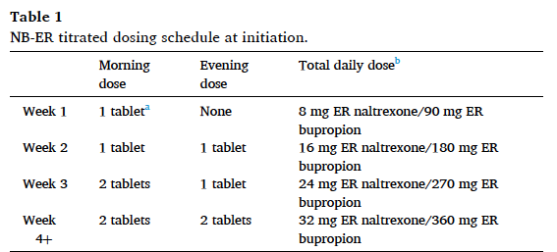
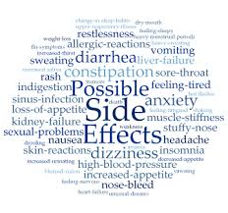
Attenzione!
Side effects
Contraindication
Nausea (during the dose-escalation period and are transient), headache, vomiting, insomnia, dry mouth, dizziness, anxiety, increased blood pressure and diarrhoea, increased risk of seizure.
Uncontrolled hypertension, opioid use (should be discontinued for seven to 10 days prior to initiation of naltrexone/bupropion), history of bipolar disorder, suicide and reduces efficacy of tamoxifen
Naltrexone/bupropion should not be taken with a high-fat meal (≥ 55% fat), as this significantly increases systemic exposure to the medication
Notes:
Among patients already receiving naltrexone/bupropion, medications metabolised by CYP2D6 should be started at the lower end of their recommended dosage range with cautious titration (e.g., selective serotonin reuptake inhibitors, beta blockers, anti- psychotic agents, type 1C antiarrhythmic agents and many tricyclic anti-depressants, such as citalopram, metoprolol, risperidone, propafenone and desipramine, respectively
Bupropion is primarily metabolised by the CYP2B6 enzyme syst

Slide 23
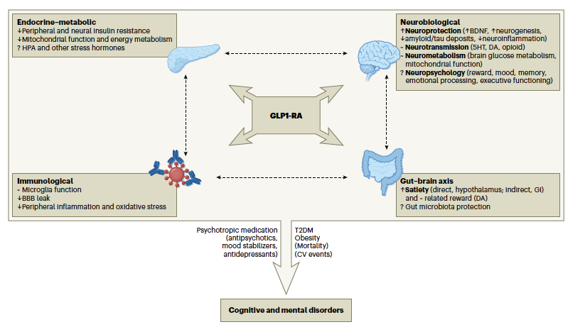
Food Addiction: Analoghi GLP-1
Pre-clinical evidence suggests that these medications have neurobiological activity, including protection against neuronal degeneration and inflammation, as well as modulation of dopamine-related reward mechanisms
De Giorgi R et al. Nat Ment Health. 2025 Feb 13;3(3):354-373. doi: 10.1038/s44220-025-00390-x.

Slide 24
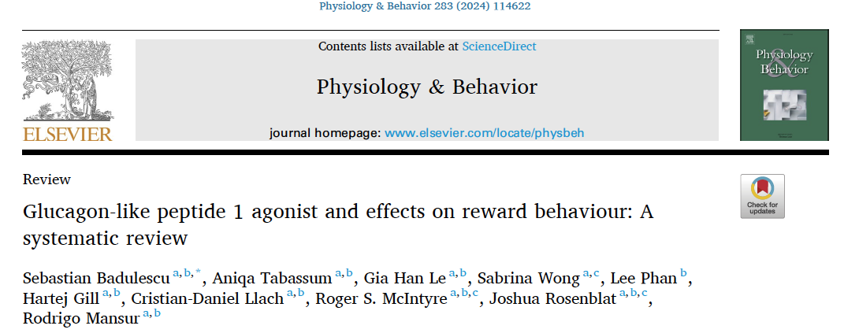
Food Addiction: Analoghi GLP-1
GLP-1RAs show promise in addressing reward dysfunction linked to food stimuli, obesity, and T2DM. They normalize insulin resistance, and might also modulate dopaminergic signalling and reduce anhedonia. Their effects on glycemic variability and cravings suggest potential applications in addiction disorders.

Slide 25
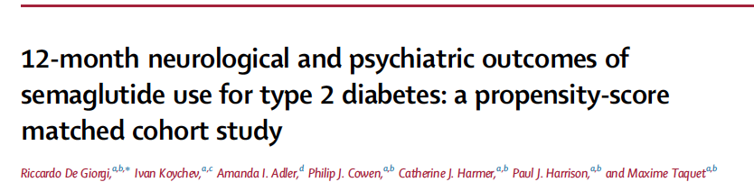
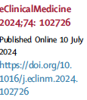
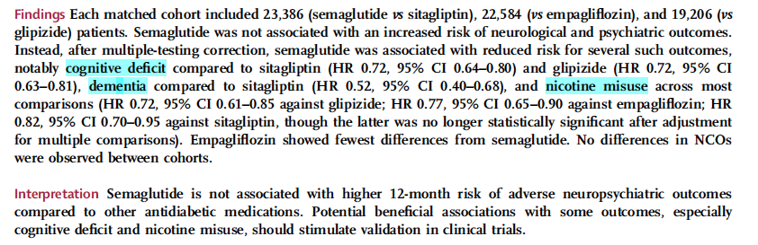
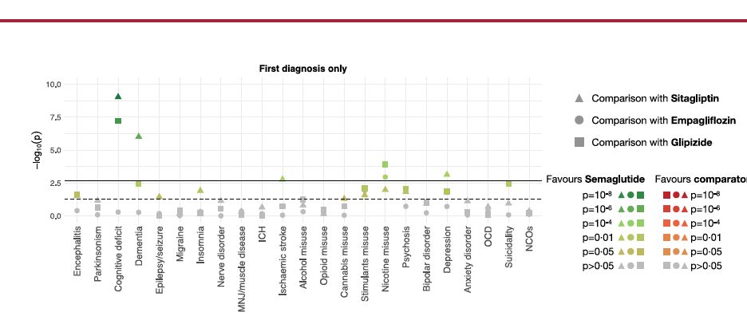

Slide 26
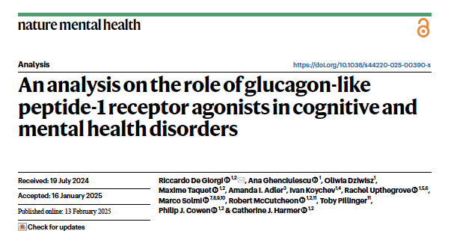
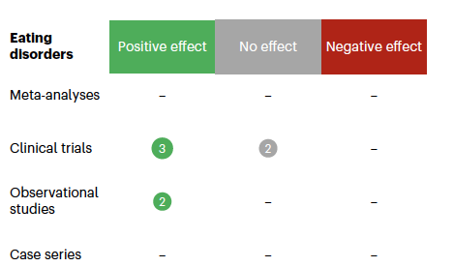
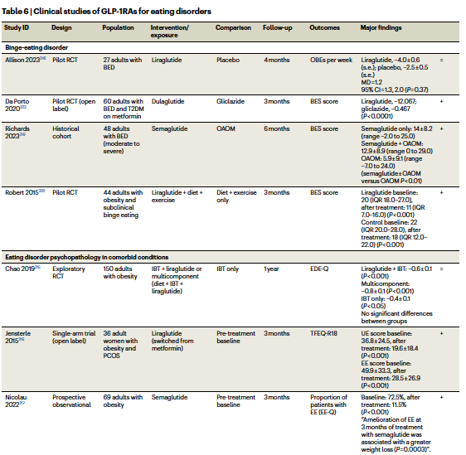
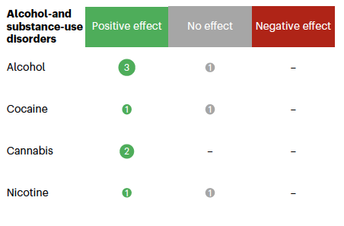

Slide 27
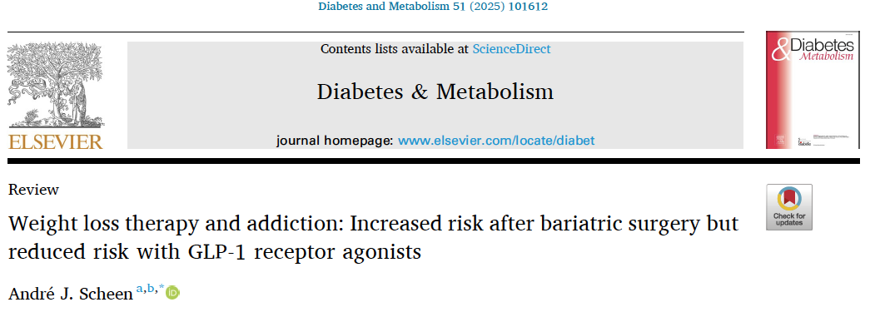
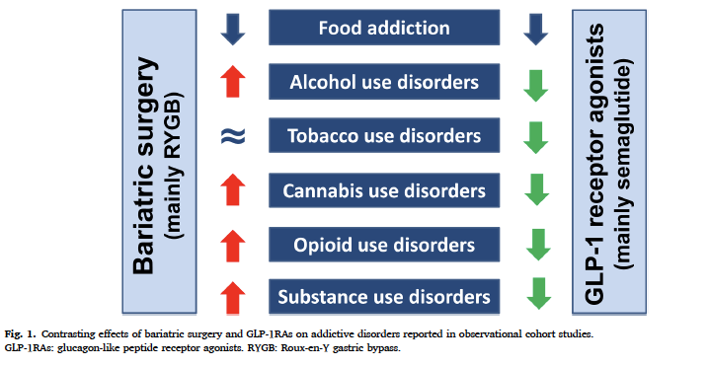
Food Addiction: GLP-1 agonists vs Bariatric Surgery
Conclusion: Available data from observational cohort studies confirm an increased risk of addictive disorders following bariatric surgery, contrasting with a reduced risk with GLP-1RA therapy

Slide 28
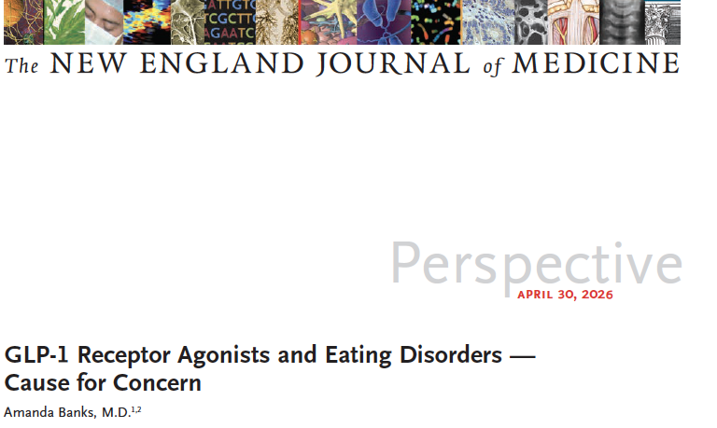
Attenzione!
GLP-1 receptor agonists have shown early potential as a treatment or binge-eating disorder, which is associated with a high likelihood of obesity and is characterized by recurrent binge-eating episodes that cause substantial distress and aren’t accompanied by compensatory behaviors. But there is also compelling preliminary evidence suggesting that the use of
these drugs could exacerbate and lead to new diagnoses of restrictive eating disorders, including anorexia nervosa

Slide 29
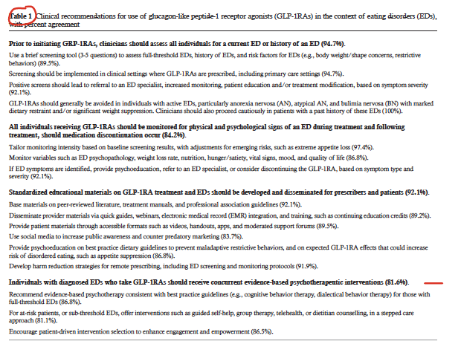
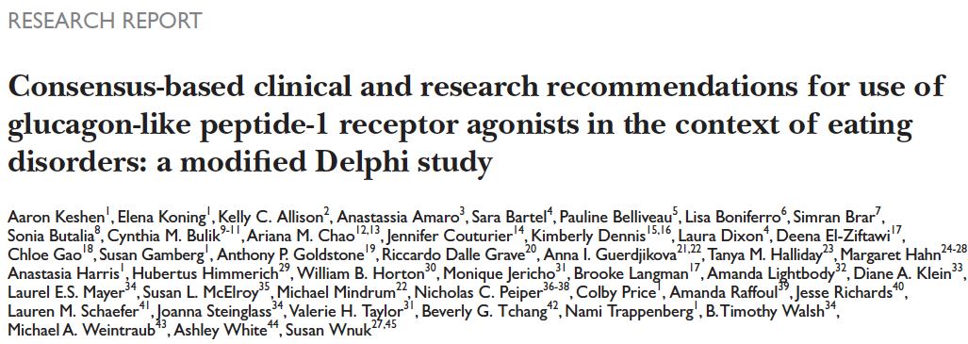


Slide 30
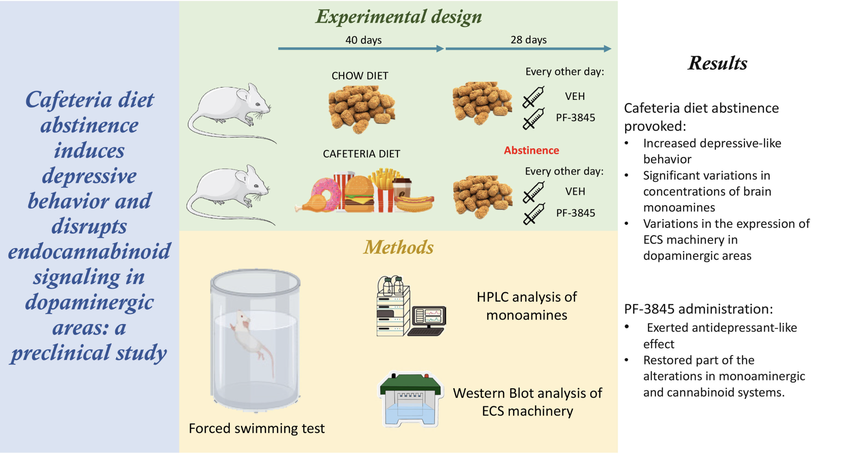
Food Addiction: nuovi target, nuove strategie farmacologiche
Alimentazione: il sistema endocannabinoide partecipa alla regolazione di reward, appetito, motivazione e risposta emotiva Conclusion: Overall, our results suggest that abstinence from a cafeteria diet provokes emotional disturbances linked to neuroadaptive changes in monoamines and endocannabinoid signalling in brain areas partaking to DA transmission that could partially be restored by the enhancement of endocannabinoid signalling through FAAH inhibition Fatty Acid Amide Hydrolase, idrolasi delle ammidi degli acidi grassi) sono enzimi che degradano gli endocannabinoidi, in particolare l’anandamide (AEA).
nibizione FAAH → anandamide ↑ → maggiore segnalazione endocannabinoide
Inibendo la FAAH si aumenta la disponibilità di endocannabinoidi, soprattutto anandamide, e questo potrebbe attenuare/ripristinare in parte le alterazioni emotive e neurochimiche provocate dalla sospensione della cafeteria diet.
Curr Neuropharmacol. 2025;23(4):458-474.doi: 10.2174/1570159X23666241107160840.
Notes:
attenuazione dei sintomi da withdrawal dalla dieta palatabile.

Slide 31
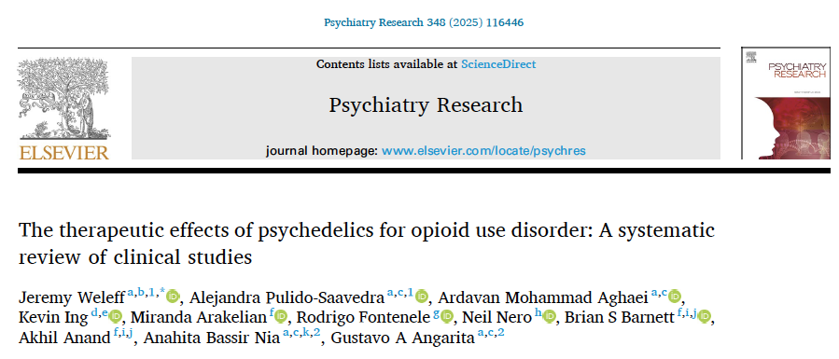
Food Addiction: nuovi target, nuove strategie farmacologiche

Slide 32

bianciardi@med.uniroma2.it

